Slide 1
Large scale shell model calculation for collectivity in nuclei beyond ⁷⁸Ni
作者：N. Chen, J. G. Li, H. H. Li
单位：Heavy lon Science and Technology Key Lab, Institute of Modern Physics, Chinese Academy of Sciences 等
链接：https://link.aps.org/doi/10.1103/PhysRevC.110.034316

Slide 2
目录 CONTENTS
01
研究背景
02
研究方法
03
研究结果
04
总结与展望

Slide 3
研究背景
富中子核素的研究意义：
探索核形状演变
在低激发能下，富中子核的核形状是关键研究点。随着中子数的增加，核从球形向非球形转变，通过研究其变形过程，能深入理解壳层演化以及单粒子运动、集体激发和核变形之间的复杂关系
理解集体性和单粒子自由度的相互作用
核集体性传统上被认为从幻数或半幻数闭壳核，经过弱变形开壳核，最终到强变形核逐渐演变。富中子核为研究这种演变过程提供了丰富的素材，有助于揭示集体性和单粒子自由度之间的相互影响机制

Slide 4
研究背景
⁷⁸Ni附近区域核素的研究现状：
具有大N/Z比且远离稳定区的富中子核的核动力学是现在一个重要的研究方向，其中双幻数核⁷⁸Ni附近的质量区域处于核结构实验和理论研究的前沿
实验方面：
（1）对于^{82，84}Zn的研究表明了较重的Zn同位素开始发生形变
（2）对 Ge、As 和 Se 同位素的研究揭示了中子数N=52，54的核素中出现了 γ 集体性
（3）对^{88，90，92，94} Se同位素的束γ射线光谱学研究表明了他们的三轴性和形状共存
理论方面：
（1）大规模壳模型（large-scale shell model）在⁷⁸Ni以上的富中子核的研究方面已取得巨大进展，其通过构建由{0f_{5/2},1p_{1/2,3/2},0g_{9/2}} 质子轨道， {1d_{3/2,5/2}, 2s_{1/2},0g_{7/2},0h_{11/2}} 中子轨道组成的模型空间来进行有效描述
（2）K. Sieja 等人开发了适用于⁷⁸Ni以上核的壳模型相互作用 ，成功地描述了⁷⁸Ni以上核的低能态，例如^{84，86，88}Ge中的振动 γ - 软带 和^{86，88}Se中的振动 γ - 软带 ，以及偶-偶^{92，94，96}Sr同位素的结构
（3）最近又开发了两种新的壳模型相互作用，适用于在跨壳模型空间内计算靠近⁷⁸Ni的同位素的能级，但是具有极高的计算成本

Slide 5
研究方法
本文的有效相互作用是通过基于现实电荷相关的波恩核子 - 核子势（ charge-dependent Bonn nucleon-nucleon potential）的多体微扰理论（ many body perturbation theory）计算来得到的：
理论基础：
（1）介子交换理论
CD-Bonn 势的构建基于介子交换理论。该理论认为，核子之间的强相互作用是通过交换介子来实现的。例如，π 介子、ρ 介子等在核子之间不断地被交换，从而产生了核力
（2）从现实核力出发
CD-Bonn 势是通过拟合核子 - 核子散射相移等实验数据得到的一种现实核力模型
具体形式：
（1）中心力部分
中心力涉及到多种介子的交换及它们与核子的耦合，需要分别考虑各种介子对中心力的贡献，能在一定程度上描述核子间的短程吸引力和长程排斥力
（2）张量力部分
张量力通过介子交换过程中的一些特定项和耦合来体现，与核子的自旋和轨道角动量相关
电荷相关
分别考虑了电荷对称性破缺（CSB）和电荷独立性破缺（CIB）

Slide 6
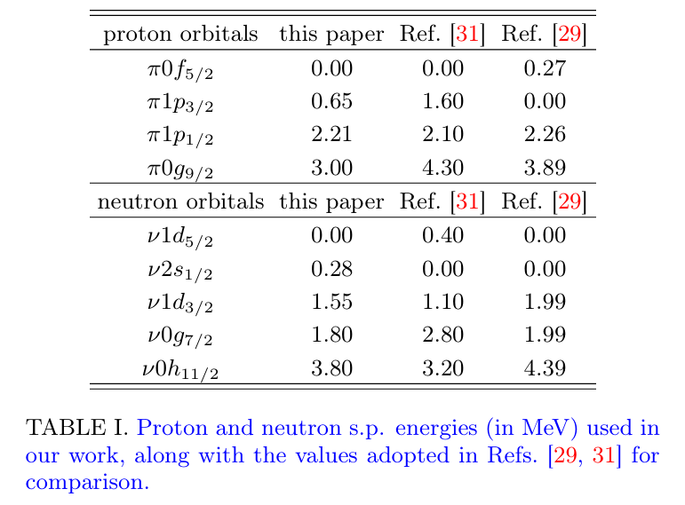
研究方法
本文的相互作用中，质子轨道为{0f_{5/2},1p_{1/2,3/2},0g_{9/2}} ，中子轨道为{1d_{3/2,5/2}, 2s_{1/2},0g_{7/2},0h_{11/2}}

Slide 7
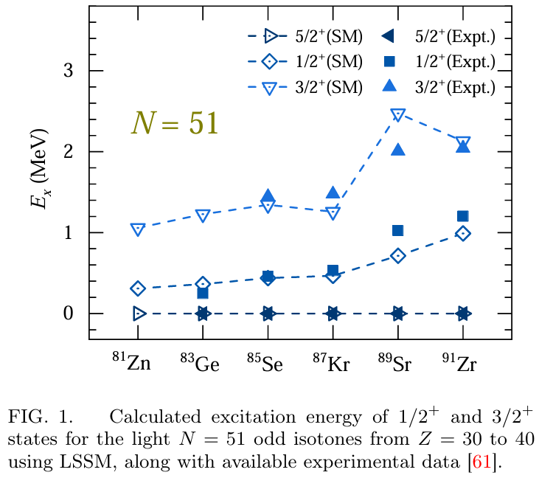
研究结果
N=51同中子素能量
基态，第一激发态，第二激发态分别为5/2⁺，1/2⁺，3/2⁺
1/2⁺ 态的能量随着质子数增多而增大，除了⁸⁹Sr外其他都与实验数据符合良好
1/2+态和3/2+态在Z=38处能量都有明显上升，实验数据也呈现这样的趋势但两者数值差异较大。这样的变化意味着Z=38处的壳层填充和波函数成分可能发生了变化

Slide 8
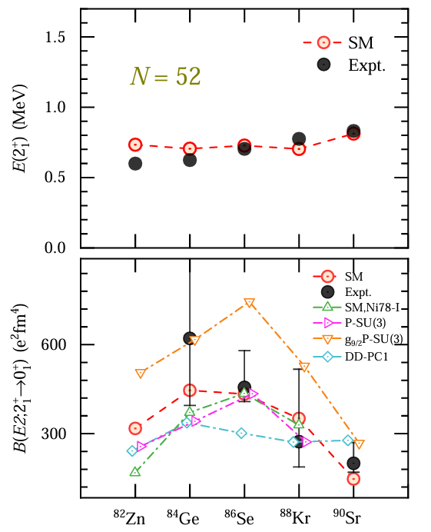
研究结果
N=52同中子素能量E(2₁⁺)及电四极跃迁概率B(E2;2₁⁺→ 0₁⁺)
计算所得E(2₁⁺)在不同质子数下变化平稳且与实验数据符合良好，差距最大的⁸²Zn为0.15MeV
除⁸⁴Ge外，其他数据都与实验数据符合较好，且B(E2;2₁⁺→0₁⁺)的总体趋势比其他方法更接近实验结果
B(E2;2₁⁺→0₁⁺)的最大值出现在⁸⁴Ge，与实验一致，说明在N=52同中子素中，最大形变发生在⁸⁴Ge

Slide 9
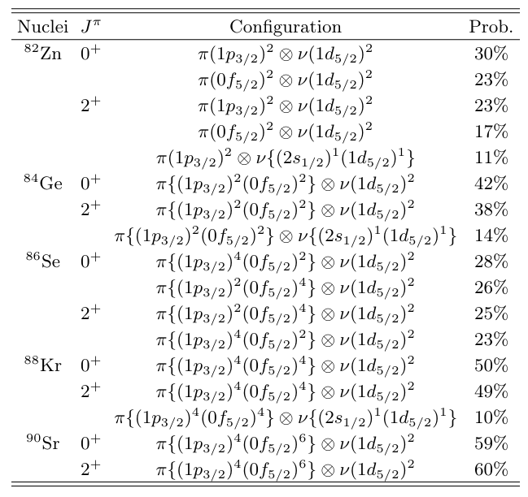
研究结果
N=52同中子素基态及第一激发态2⁺的组态与概率密度
占主要地位的组态中，质子组态主要是1p_{3/2}和0f_{5/2}的混合，中子组态主要是1d_{5/2}
质子轨道1p_{3/2}和0f_{5/2}表现为近简并

Slide 10
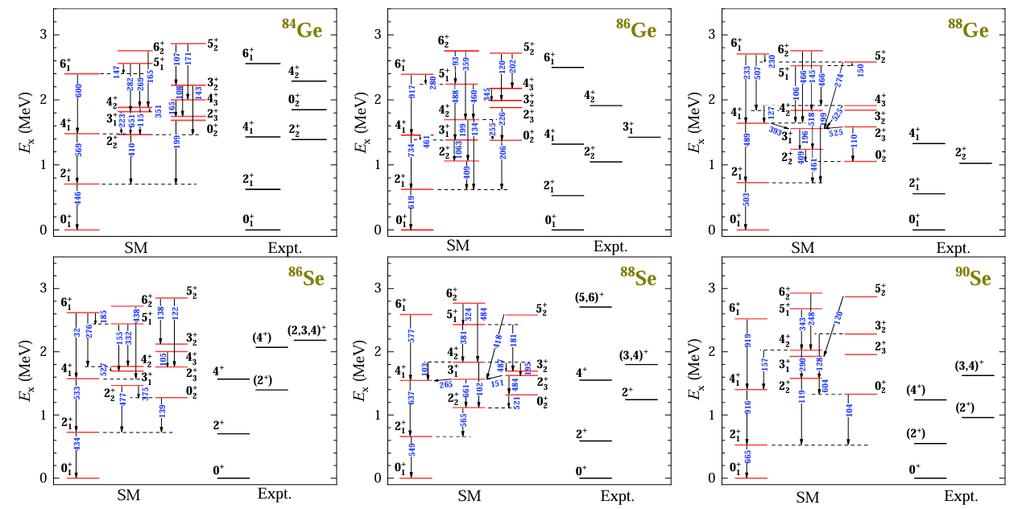
研究结果
Ge,Se同位素能级结构及能带特征
这些核表现出了较低的2₁⁺激发能和较大的B(E2;2₁⁺→ 0₁⁺)，意味着存在显著形变
除了⁹⁰Se外，其余的在4₁⁺之下都有一个低能的2₂⁺，表明着它们可能具有三轴性或γ软性
存在较大的B(E2;2₂⁺→ 2₁⁺)，其与B(E2;2₁⁺→ 0₁⁺)跃迁相当，可能有形状共存现象
基态带由0₁⁺，2₁⁺，4₁⁺和6₁⁺构成，γ-软带由2₂⁺，3₁⁺，4₂⁺，5₁⁺，6₂⁺构成，两能带内部各状态之间呈现较大的B(E2)，且两能带之间也有较显著E2跃迁，表明了这些同位素低能谱的集体性质

Slide 11
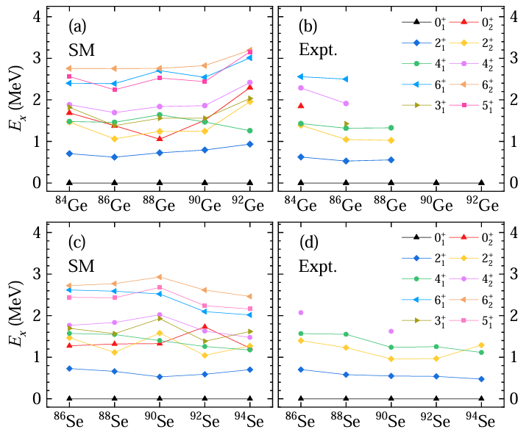
研究结果
Ge,Se同位素低能态演化
Ge同位素：
（1）2₁⁺的演化趋势与实验数据符合良好，4₁⁺，6₁⁺在^{86,88}Ge处呈上升趋势，与平稳的实验数据有所不同
（2）部分实验未有数据也在计算中给出，具有一定参考意义，其中0₂⁺随中子数增加出现显著波动，无法确定是否准确
Se同位素：
（1）实验数据表明随着中子数增加，E(2₁⁺)和E(4₁⁺)能级连续下降，表明存在明显形变。 E(4₁⁺)的计算结果和实验数据符合良好， E(2₁⁺)的计算结果在^{92,94}Se处呈上升趋势有所不同
（2）E(2₂⁺)数据在90Se处超过了E(4₁⁺)，与实验数据不符，其余情况良好

Slide 12
总结与展望
在⁷⁸Ni内核上方的模型空间内，通过基于现实电荷相关的波恩核子 - 核子势（ charge-dependent Bonn nucleon-nucleon potential）的多体微扰理论（ many body perturbation theory）计算得到了对应的壳模型有效相互作用
利用所得有效相互作用进行一系列计算：
（1）计算N=51（即在⁷⁸Ni内核上方具有单中子性质的核素)同中子素的基态，激发态能量
（2）计算N=52同中子素2₁⁺态激发能和B(E2;2₁⁺→0₁⁺)，重现了N=52同中子素中B(E2)观测值的总体趋势
（3）研究N=52同中子素集体性的潜在机制，给出了基态及第一激发态2⁺的组态与概率密度
（4）研究富中子素Ge,Se同位素的低能结构和能带特征，揭示了某些同位素中非轴向γ形变的迹象，基于计算所得B(E2)构建基态带和γ-软带
（5）研究Ge,Se同位素低能态演化，并为尚未观测到的低能态做出预测，有望增强未来我们对富中子区域中壳结构演化和和集体性的理解

Slide 13
感谢聆听！

